Slide 1

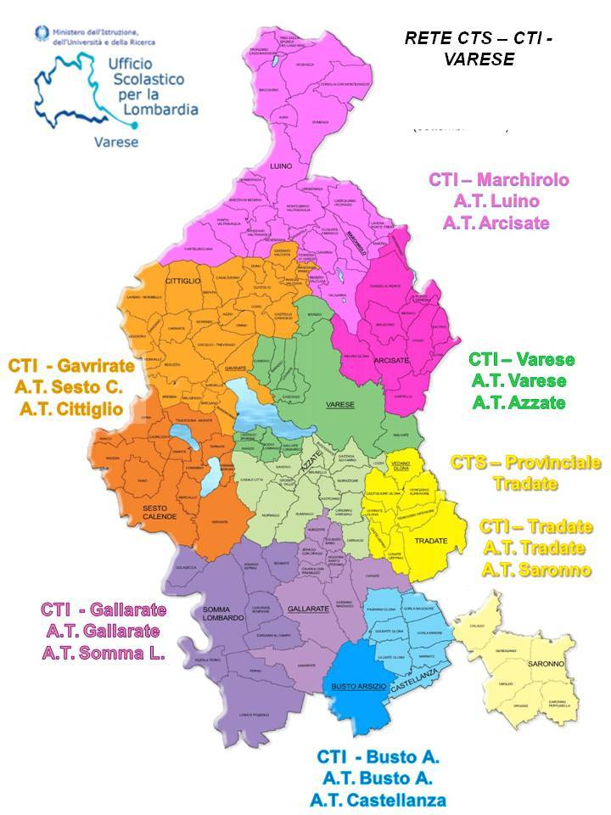
Riunione del 15 ottobre 2015
Cts – cti
a.t. di varese

Slide 2
Ordine del giorno
Accordo di rete CTS/CTI: formalizzazione
comitato scientifico – équipe di lavoro CTS
Progettazione raccordo attività del CTS e dei CTI a.s. 2015/16, sulla base anche della valutazione delle attività 14/15:
Supporto alla progettazione didattica – gruppi di lavoro (sperimentazione nei C.d.C.) – buone prassi e risorse disponibili:
  Gestire le dinamiche della classe
  Spunti di didattica inclusiva
  Spunti per la mediazione didattica
  Spunti per le attività di gruppo e le attività laboratoriali
  Spunti per comunicare in modo multimodale
  Spunti per … “problemi di comportamento” …
  Tecnologie Assistive, tecnologie della parola e inclusione
Misure di accompagnamento ai processi di inclusione: gruppi di lavoro di sistematizzazione dei materiali prodotti da A.T., ASVA, CTI, CTS …
Varie ed eventuali

Slide 3
1)
Accordo di rete
CTS - CTI
ACCORDO DI RETE
TRA GLI ISTITUTI:
Denominazione Istituto | Dirigente
IC “Galileo Galilei”-Tradate – tel. 0331 842151 – 860455 – email vaic814007@istruzione.it – sede del CTS A.T. di Varese | Dott.ssa Rita Contarino
ISIS “Newton” – Varese - tel. 0332 312065 – 312009 - vais01700v@istruzione.it – sede del CTI VARESE | Prof. Daniele Marzagalli
IC “Tommaseo” - Busto A.– tel. 0331 631350 - vaic85500d@istruzione.it sede del CTI BUSTO ARSIZIO | Dott. Renato Solemi
IC “Galileo Galilei”-Tradate – tel. 0331 842151 – 860455 – email vaic814007@istruzione.it – CTI TRADATE | Dott.ssa Rita Contarino
IC “Ponti” -Gallarate – tel. 0331 792106 – email vaic87700a@istruzione.it – sede del CTI GALLARATE | Dott.ssa Stefania Leo
IC “Carducci” - Gavirate - tel. 0332 744502 – email vaic86800g@istruzione.it – sede del CTI GAVIRATE | Dott. David Arioli
IC “Giovanni XXIII” – Marchirolo – tel. 0332 997131 – email vaic822006@istruzione.it sede del CTI MARCHIROLO | Dott.ssa Rosa Maria Pugni

Slide 4
2)
équipe di lavoro CTS - comitato scientifico
Dott.ssa Rita Contarino
Dott.ssa Patrizia Neri
Dott. Cristiano Termine
Dott.ssa Stefania Segato
Ins.te Brandani Walter
Ins.te Luigi Macchi
.
.
.
.
.
?
regolamento CTS …

Slide 5
3)
Progettazione raccordo attività del CTS e dei CTI a.s. 2015/16, sulla base anche della valutazione delle attività 14/15:
Supporto alla progettazione didattica – gruppi di lavoro (sperimentazione nei C.d.C.) – buone prassi e risorse disponibili:
  Gestire le dinamiche della classe
  Spunti di didattica inclusiva
  Spunti per la mediazione didattica
  Spunti per le attività di gruppo e le attività laboratoriali
  Spunti per comunicare in modo multimodale
  Spunti per … “problemi di comportamento” …
  Tecnologie Assistive, tecnologie della parola e inclusione
Misure di accompagnamento ai processi di inclusione: gruppi di lavoro di sistematizzazione dei materiali prodotti da A.T., ASVA, CTI, CTS …
Accompagnamento dei / ai processi di inclusione (documenti – procedure …)
Supporti “operativi” per le scuole
Risorse per una … didattica inclusiva:
→ Gestire la classe; → lavori di gruppo; → mediazione didattica; → comunicare; → gestire comportamenti critici; → tecnologie assistive (quali?)

Slide 6
Valutazione
CTS - CTI
a.s. 2014/2015
Progettazione attività
10 ottobre 2014
azioni formative
Attività specifiche CTI:
FORMAZIONE
CONSULENZA
RISORSE PER LA PROGETTAZIONE E LA DIDATTICA
Secondo step formazione
Regionale – 15 ore di laboratorio specifico:
DSA
Disabilità grave
Autismo ADHD
Disagio socio cult ed econ.
gestione della classe
NOVEMBRE 14?
Attività specifiche CTI:
Formazione :
Busto →
Gallarate →
Gavirate →
Marchirolo →
Varese →
Vedano (Tradate) →
Attività specifiche CTS:
→ CONSULENZA
RISORSE PER LA PROGETTAZIONE E LA DIDATTICA
FORMAZIONE:
sperimentazione classi pilota? Supporto CeDisMa?
Rete CTI e cts
Attività specifiche CTS:
Pdp – PAI – modelli e vademecum con dott. Guerreschi (concludere?)
Novembre ‘14– aprile ‘15
regolamento CTS da fare;
rinnovo staff
incontri informativi per genitori – docenti (?)
Risorse ec.
DA RINNOVARE IN OGNI CTI → Rete prov. BES
Risorse del CTS a livello provinciale …

Slide 7

azioni formative
A1) → Dalla diagnosi agli strumenti educativo-didattici per i BES: 2 SEMINARI (19/12 e 22/5)+ EVENTO INTERNAZIONALE 28 SETTEMBRE ‘15
DICEMBRE 2014 → APRILE 2015
UNIVERSITA’ DELL’INSUBRIA – NEUROPSICHIATRIA INFANTILE DI VARESE (Prof. C. Termine)
AID – Associazione Italiana Dislessia – Varese (dott.ssa Beltrami)
CeDisMa ( Centro Studi e Ricerche sulla Disabilità e Marginalità ) -Università Cattolica del Sacro Cuore (MI) (Prof. L. D’Alonzo)
Finanziamento CTS
A2) Rilevazione precoce dei “DSA” ed attività di potenziamento/recupero mirato
Monitoraggio situazione progetti di screening nelle scuole del territorio (Istituti Comprensivi);
predisposizione di materiali per l’individuazione precoce dei BES → in correlazione con progetto regionale …
formazione dei referenti di istituto;
sperimentazione → valutazione
DICEMBRE 2014 → APRILE 2015
Finanziamento CTS + CTI (?)
A3) conclusione attività predisposizione modelli PdP e PAI
DICEMBRE 2014 → FEBBRAIO 2015
Conclusione attività di strutturazione PdP per BES (3^ fascia)
strutturazione modello PAI provinciale
→ attività coordinata dal dott. Massimo Guerreschi + referenti CTI e CTS
Finanziamento → GLIPH
A4) Consulenze e formazione alle scuole – CTI + CTS + referente UST
→ Secondo step formazione regionale … sui BES

Slide 8
CTI/CTS TRADATE
SETTEMBRE 2015
VERIFICA attività
azioni formative
Attività specifiche CTI:
FORMAZIONE
CONSULENZA
RISORSE PER LA PROGETTAZIONE E LA DIDATTICA
2014 – 2015
* SEMINARIO 19/12/2014
LABORATORI NEI 6 CTI (STUDIO DI CASI PER LA COMPILAZIONE DEL PEI PdP ).
Progetti DM 824 e 721 → finanziati 5000 + 5200 euro:
DM824 → progetto multimodalità e BES - CTS
DM721 → progetto di rete BES provinciale - scuola capofila : Liceo Curie → coinvolgimento CdC – studio di casi e PEI – PdP.
SEMINARIO 22 maggio 2015
Secondo step formazione
Regionale – 15 ore di laboratorio specifico:
DSA
Disabilità grave
Autismo ADHD
Disagio socio cult ed econ.
gestione della classe
NOVEMBRE 14
Attività specifiche CTI:
Formazione;
Gruppo referenti BES: risorse sul territorio e ricerca – azione (?)
Acquisti hardware e software (?)
Attività specifiche CTS:
Pdp – PAI – modelli e vademecum con dott. Guerreschi (concludere?)
Novembre ‘14– aprile ‘15
regolamento CTS da fare;
rinnovo staff
incontri informativi per genitori – docenti (?)
Evento Internazionale
28 settembre 2015
Risorse ec.
Rete CTI
Risorse del CTS e CTI:
CTI € 4.491,71
CTS € 13.076,66 (esclusi i 5000 euro del progetto dm824)
DA RINNOVARE IN OGNI CTI → Rete prov. BES

Slide 9
a.s. 2015/2016
CTS - CTI
Progettazione
Risorse per una … didattica inclusiva:
→ Gestire la classe; → lavori di gruppo; → mediazione didattica; → comunicare; → gestire comportamenti critici; → tecnologie assistive (quali?)
Supporti “operativi” per le scuole
Accompagnamento dei / ai processi di inclusione (documenti – procedure …)
Predisporre una raccolta di suggerimenti per :
Organizzare e gestire la classe
impostare un gruppo di lavoro ed un lavoro di gruppo;
la mediazione didattica: buone prassi … come impostare un’attività in classe … la carta cognitiva … aspetti metacognitivi …
comunicare … non solo con le parole … CAA (esemplificazioni) … agende del tempo … agende per organizzarsi nello spazio …
il comportamento: sguardi di lettura e di intervento …
quali tecnologie e per chi?
7 gruppi di lavoro: uno per CTI + 1 per CTS. Coordina dott. Guerreschi . -Gruppo di coordinamento: DS e Referenti CTS – CTI + referente ASVA
Sistemazione organica di:
Vademecum BES (PdP – PAI)
materiali prodotti nei laboratori e nei seminari/convegni
materiali “procedurali” ASVA e CTI CTS;
Indicazioni per la valutazione (?)
http://www.ctscti.eduva.org

Slide 10
Chi fa cosa?...
Argomento:
Argomento:
Argomento:
Argomento:
Argomento:
Argomento:
Argomento:

Slide 11
4)
Varie …
Conclusione laboratori – valutazione;
supporto alla L. 107;
“Scuola” per le famiglie (?) : incontri … (?)
associazioni … (rete) (?)
AIAS di Busto A. – progetto autismo
sportello autismo … (avvio?) con chi?
CTI : competenze in gioco (Master etc…) … chi?
…

